Slide 1
Передача досвіду щодо планування розвитку та оновлення міст України аналіз території та формулювання бачення (візії)
Ing. Мартін Машталка, Ph.D.

Slide 2
Аналіз території
«тверді» дані
статистичні дані
технічні дані
демографічні дані
економічні дані
«м'які» дані
анкетні опитування
інтерв'ю
подальша робота з громадськістю

Slide 3
Емоційні карти
підвид розумових карт
інструмент для активного залучення громадян до збору думок про населені пункти, в яких вони проживають
засоби планування участі
загальні питання
де Вам добре
чим Ви пишаєтесь в місті?
де Ви, зазвичай, займаєтесь спортом
де Ви проводите свій вільний час
де відчуваєте себе в безпеці …
тематичні питання
де у Вас проблеми з паркуванням в місті?
куди не можна доїхати громадським транспортом?
на вашу думку, які ділянки велодоріжок небезпечні?
яких послуг Вам не вистачає в житловому комплексі?

Slide 4
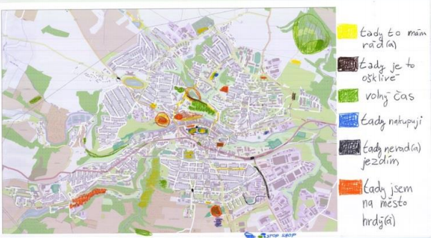
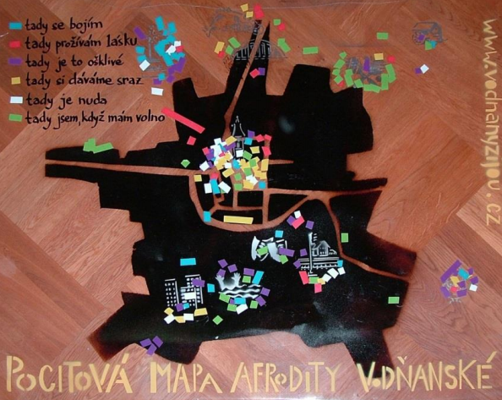
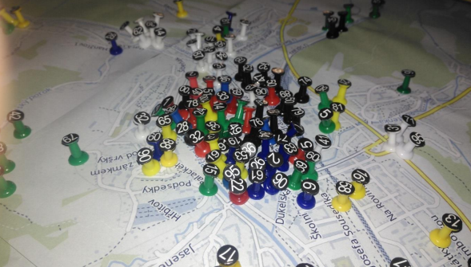
Емоційні карти

Slide 5
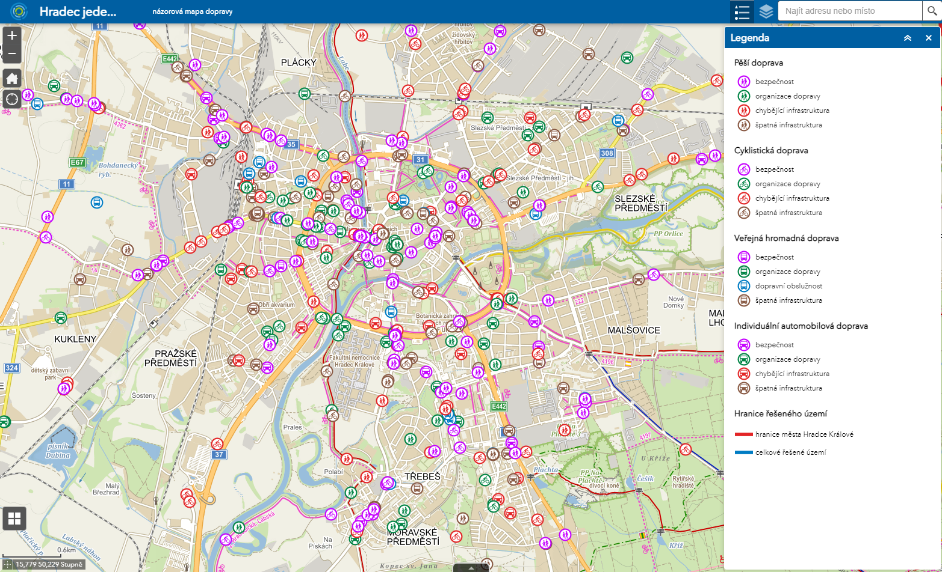
Pocitové mapy

Slide 6
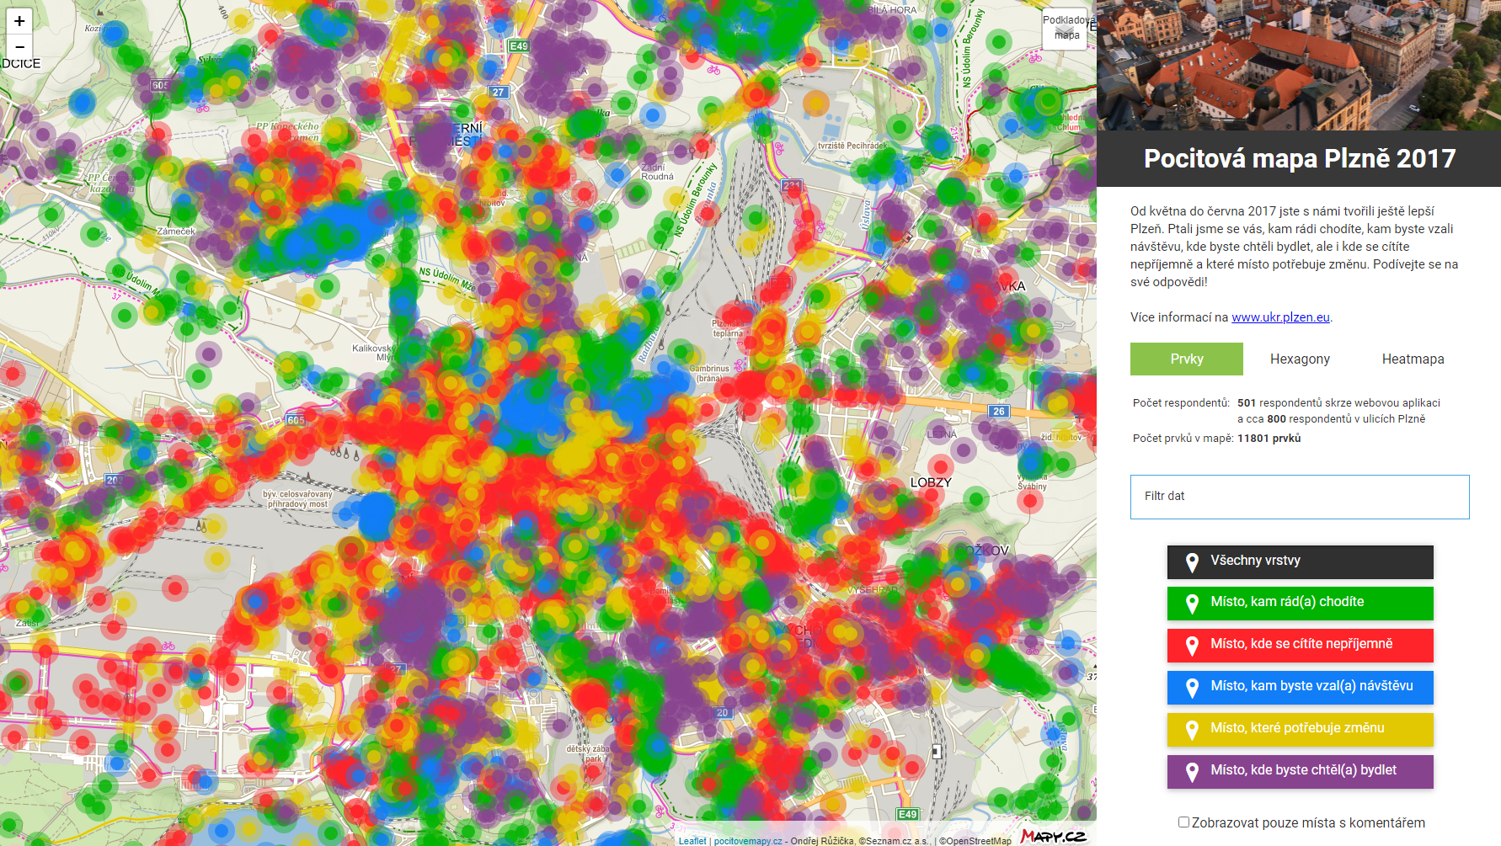
Pocitové mapy

Slide 7
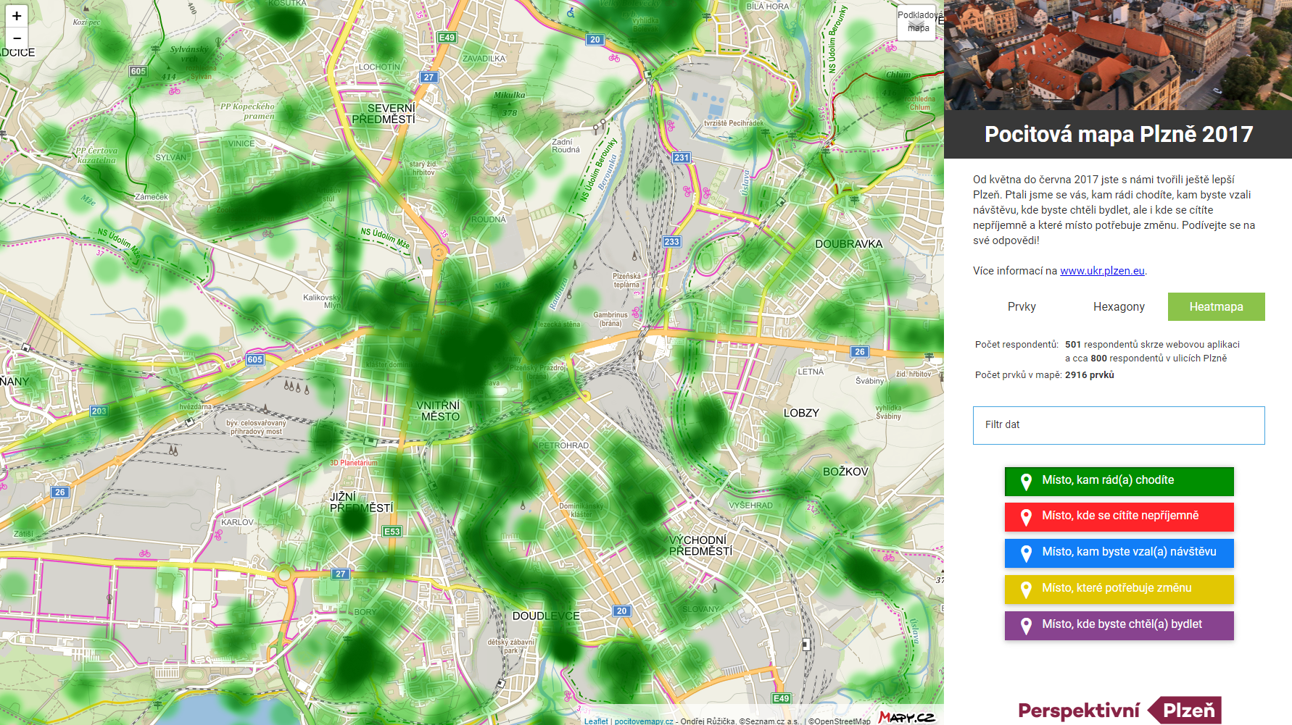
Pocitové mapy

Slide 8
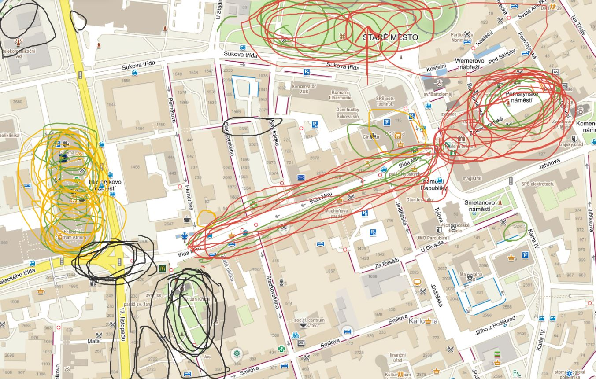
Pocitové mapy

Slide 9
Оцінювання
традиційний підхід до управління
в державному управлінні майже виключно в плануванні територіального розвитку
використовує SWOT аналіз
результат інших видів проведеного аналізу
територіального
технічного
економічного
соціального
демографічного

Slide 10
SWOT аналіз
абревіатура з початкових літер англійських назв окремих факторів:
Strengths - сильні сторони, тобто те, в чому компанія хороша
Weaknesses - слабкі сторони, тобто чим вона погана
Opportunities - можливості, тобто те, що можна використати
Threats - загрози, тобто те, чого слід остерігатися

Slide 11
SWOT аналіз
універсальний і один з аналітичних методів, що найбільш часто використовуються
його використання на практиці дуже широке
в першу чергу, він був розроблений для оцінки всієї компанії (для стратегічного управління та прийняття рішень), але його можна використовувати майже для будь-чого, наприклад, для особистої оцінки людей під час співбесіди, для компанії в цілому або для окремих територій, продукції чи іншого призначення тощо.
є частиною управління ризиками (впливає на ключові джерела ризиків (загроз), допомагає їх усвідомлювати та, можливо, розробляти контрзаходи)

Slide 12
SWOT аналіз
суть полягає в тому, щоб визначити ключові сильні та слабкі сторони, тобто в чому компанія (або її частина) хороша, а в чому – погана,
важливо знати ключові можливості та загрози, які існують навколо організації,
метою SWOT-аналізу є виявлення та подальше обмеження слабких сторін, підтримка сильних сторін, пошук нових можливостей і визначення загроз,
організація повинна використовувати можливості, які пропонуються, і мати можливість запобігати загрозам.

Slide 13
SWOT аналіз – процес розробки
зосередитися на ключових і важливих речах. Довгий список з низкою неважливих речей буде тільки відволікати.
включати лише факти та об’єктивні фактори, а не припущення чи спекуляції. Лише речі, які так чи інакше піддаються вимірюванню чи дозволяють на чомусь зробити акцент.
використовувати переваги командної роботи та думки інших. Важливість і об'єктивність підтвердять ваші колеги - вагу мають лише ті речі, в яких ви погоджуєтеся з кількома людьми.
розбийте фактори на 4 SWOT квадранти.

Slide 14
SWOT аналіз – процес розробки
оцінити, що з ним робити. Шукайте способи скористатися своєю ситуацією або покращити її. Для цього використовуйте наступну оцінку між квадрантами - це ключ до правильного визначення SWOT-аналізу, оскільки він допоможе визначити стратегію впровадження подальших заходів.
S-O оцінка - як використовувати сильні сторони, щоб скористатися можливостями ринку?
W-O оцінка - як скористатися можливостями для усунення або зменшення наших слабких сторін?
S-T оцінка - як скористатися сильними сторонами для запобігання загрозам?
W-T оцінка - як зменшити загрози щодо наших слабких сторін?

Slide 15
SWOT аналіз
універсальний аналітичний метод, який використовується для оцінки внутрішніх і зовнішніх факторів, що впливають на успіх компанії або конкретного проекту (наприклад, нового виду продукції або послуги)
найчастіше використовується як ситуаційний аналіз у стратегічному менеджменті та маркетингу
автором є Альберт Хамфрі, який розробив його в 1960-х роках

Slide 16
SWOT аналіз - завдання
підготуйте свій SWOT-аналіз для міста, де ви живете чи працюєте
визначте 2-5 пункти для кожного квадранта

Slide 17
Визначення бачення (візії)
якими б ми хотіли бути в довгостроковій перспективі
може бути реалізоване в різних формах:
суцільний текст
одне речення
слоган / логотип
розповідь

Slide 18
Визначення бачення (візії)
Спробуєте сформулювати його до наступного разу (п'ятниці)

